Slide 1



المستوى
المقاعد
محدودة
1
النشاط العلمي
المرجع: الفضاء في النشاط العلمي
الدرس الثاني : النبات في محيطي
الوحدة 4
الأسبوع 2
إعداد: الأستاذ سيف الدين الزرايفي
م.م العقاد الرائدة – مديرية الجديدة

Slide 2






خاص بالأستاذ
الشروط والوسائل الديداكتيكية والتقنية
مؤشر الليزر
مطابقة الشرائح لإطار العرض
المذكرة اليومية: جذاذة
حاسوب جاهز يتضمن شرائح الدرس

Slide 3
خاص بالأستاذ
تقديم الوحدة الثانية
الماء في حياتي
الدرس 1
النبات في محيطي
الدرس 2
متى يأتي الربيع؟
الدرس 3
كيف أصنع مفكرة فصول السنة؟
الدرس 4
الاستراتيجيات
أدعم تعلماتي و أنميها
أقوم تعلماتي

Slide 4
درس اليوم
النبات في محيطي

Slide 5

خاص بالأستاذ
مراحل الحصة
وضعية الانطلاق
1
أتساءل
2
أقترح فرضيات
3
أختبر فرضياتي
4
أستخلص
5
أطبق
6

Slide 6
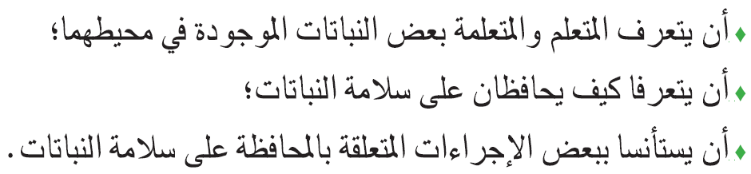
خاص بالأستاذ
عند نهاية الحصة
على الأقل % 80 من المتعلمين سيكونون قادرين على:

Slide 7
وضعية الانطلاق

Slide 8



6. أطبق | 5. أستخلص | 4. أختبر فرضياتي | 3. أقترح فرضيات | 2. أتساءل | 1. وضعية الانطلاق
ضعوا الكراسة في القمطر.
Version provisoire pour la formation des enseignants
Version provisoire pour la formation des enseignants

Slide 9

6. أطبق | 5. أستخلص | 4. أختبر فرضياتي | 3. أقترح فرضيات | 2. أتساءل | 1. وضعية الانطلاق
مرحبا بكم ، سننطلق في حصة النشاط العلمي.
Version provisoire pour la formation des enseignants
Version provisoire pour la formation des enseignants

Slide 10

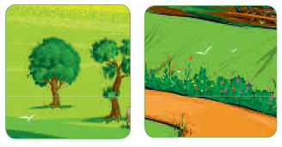
6. أطبق | 5. أستخلص | 4. أختبر فرضياتي | 3. أقترح فرضيات | 2. أتساءل | 1. وضعية الانطلاق
Version provisoire pour la formation des enseignants
Version provisoire pour la formation des enseignants

Slide 11
6. أطبق | 5. أستخلص | 4. أختبر فرضياتي | 3. أقترح فرضيات | 2. أتساءل | 1. وضعية الانطلاق
أطرح أسئلة على المتعلمين مثل : ماذا تشاهدون ؟...
أساعدهم على فهم الوضعية و أشجعهم على التساؤل الحر و التعبير عن تمثلاتهم حول الموضوع للوصول إلى سؤال التقصي.
كيف أحافظ على النباتات ؟
Version provisoire pour la formation des enseignants
Version provisoire pour la formation des enseignants

Slide 12

6. أطبق | 5. أستخلص | 4. أختبر فرضياتي | 3. أقترح فرضيات | 2. أتساءل | 1. وضعية الانطلاق
:أمنح لهم مهلة للتفكير، ليقدموا شفهيا حلولا مؤقتة للتساؤل المطروح
1
2
Version provisoire pour la formation des enseignants
Version provisoire pour la formation des enseignants

Slide 13
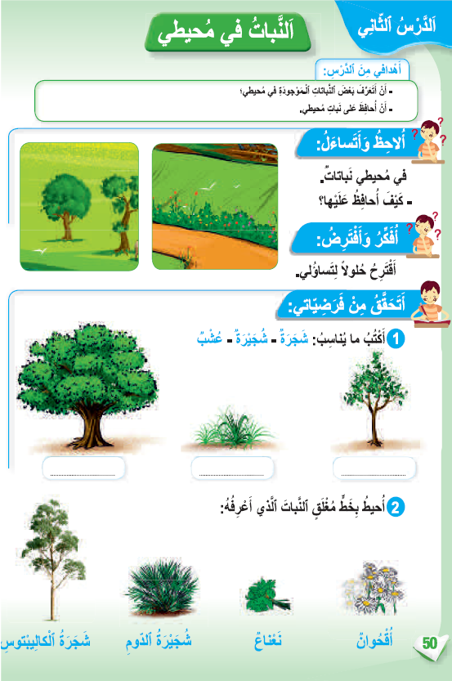
6. أطبق | 5. أستخلص | 4. أختبر فرضياتي | 3. أقترح فرضيات | 2. أتساءل | 1. وضعية الانطلاق
خذوا الكراسات الصفحة 50
Version provisoire pour la formation des enseignants
Version provisoire pour la formation des enseignants

Slide 14
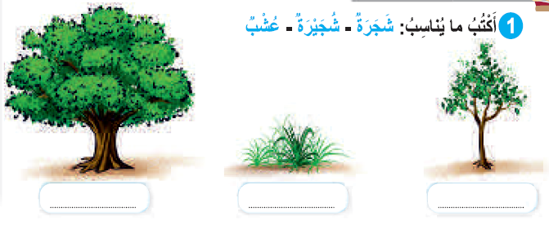
6. أطبق | 5. أستخلص | 4. أختبر فرضياتي | 3. أقترح فرضيات | 2. أتساءل | 1. وضعية الانطلاق
Version provisoire pour la formation des enseignants
Version provisoire pour la formation des enseignants

Slide 15
6. أطبق | 5. أستخلص | 4. أختبر فرضياتي | 3. أقترح فرضيات | 2. أتساءل | 1. وضعية الانطلاق
تصحيح جماعي
شجرة
عشب
شجيرة
Version provisoire pour la formation des enseignants
Version provisoire pour la formation des enseignants

Slide 16
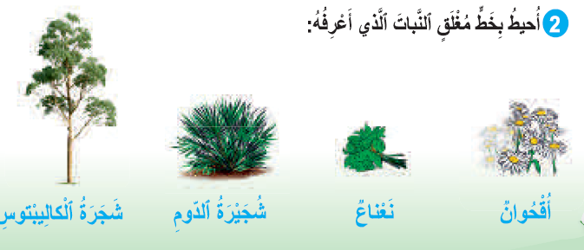
6. أطبق | 5. أستخلص | 4. أختبر فرضياتي | 3. أقترح فرضيات | 2. أتساءل | 1. وضعية الانطلاق
Version provisoire pour la formation des enseignants
Version provisoire pour la formation des enseignants

Slide 17
6. أطبق | 5. أستخلص | 4. أختبر فرضياتي | 3. أقترح فرضيات | 2. أتساءل | 1. وضعية الانطلاق
تصحيح جماعي
Version provisoire pour la formation des enseignants
Version provisoire pour la formation des enseignants

Slide 18
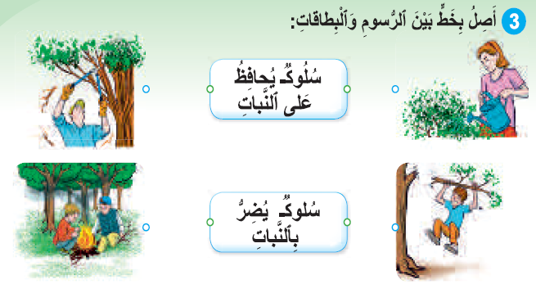
6. أطبق | 5. أستخلص | 4. أختبر فرضياتي | 3. أقترح فرضيات | 2. أتساءل | 1. وضعية الانطلاق
Version provisoire pour la formation des enseignants
Version provisoire pour la formation des enseignants

Slide 19
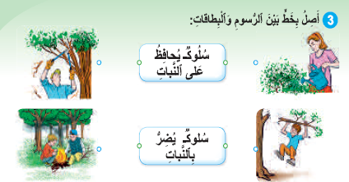
6. أطبق | 5. أستخلص | 4. أختبر فرضياتي | 3. أقترح فرضيات | 2. أتساءل | 1. وضعية الانطلاق
تصحيح جماعي
Version provisoire pour la formation des enseignants
Version provisoire pour la formation des enseignants

Slide 20
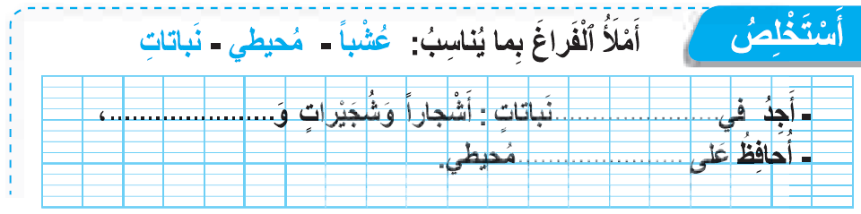
6. أطبق | 5. أستخلص | 4. أختبر فرضياتي | 3. أقترح فرضيات | 2. أتساءل | 1. وضعية الانطلاق
Version provisoire pour la formation des enseignants
Version provisoire pour la formation des enseignants

Slide 21
6. أطبق | 5. أستخلص | 4. أختبر فرضياتي | 3. أقترح فرضيات | 2. أتساءل | 1. وضعية الانطلاق
تصحيح جماعي
عشبا
محيطي
نباتات
Version provisoire pour la formation des enseignants
Version provisoire pour la formation des enseignants

Slide 22
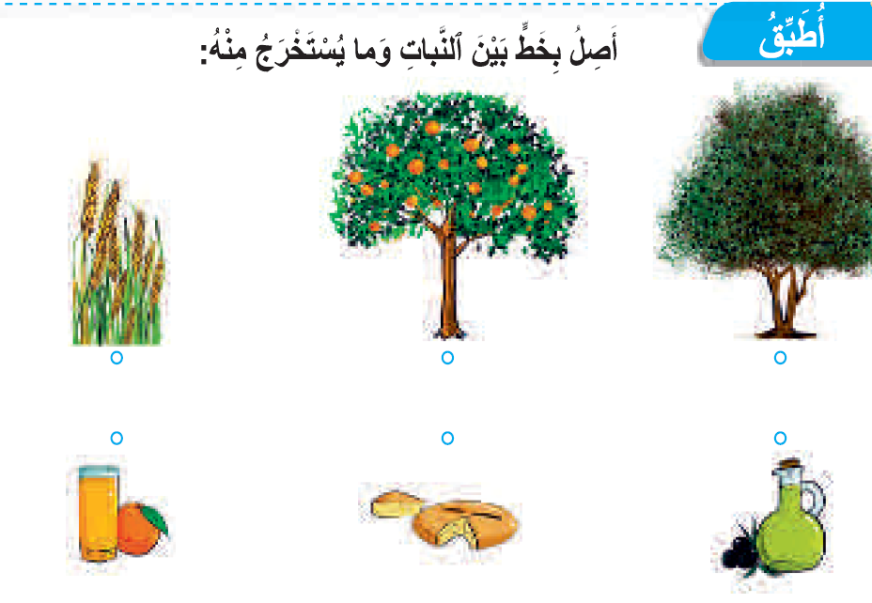
6. أطبق | 5. أستخلص | 4. أختبر فرضياتي | 3. أقترح فرضيات | 2. أتساءل | 1. وضعية الانطلاق
أطبق
Version provisoire pour la formation des enseignants
Version provisoire pour la formation des enseignants

Slide 23
6. أطبق | 5. أستخلص | 4. أختبر فرضياتي | 3. أقترح فرضيات | 2. أتساءل | 1. وضعية الانطلاق
تصحيح جماعي
Version provisoire pour la formation des enseignants
Version provisoire pour la formation des enseignants

Slide 24
المعجم

Slide 25


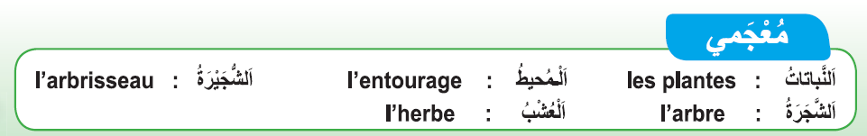
تعلمنا كيف نتوقع ما سيحدث في الحكاية من خلال ملاحظة الصورة.
تذكروا أحداث حكايتنا سوف نستمع إليها ونواصل فهمها في الحصة المقبلة

Slide 26
اختتام الحصة
ماذا تعلمنا اليوم؟

Slide 27
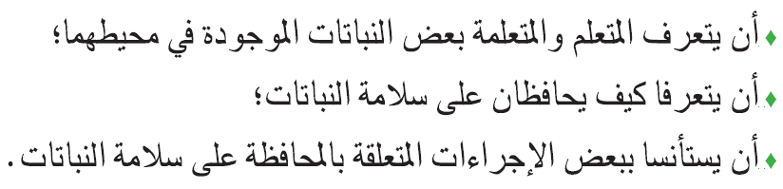
ماذا تعلمنا اليوم؟
خاص بالأستاذ

Slide 28
تعلمنا كيف نتوقع ما سيحدث في الحكاية من خلال ملاحظة الصورة.
تذكروا أحداث حكايتنا سوف نستمع إليها ونواصل فهمها في الحصة المقبلة
إلى الحصة القادمة

